Slide 1


MEDIA MENGAJAR
Matematika
UNTUK SD/MI KELAS 2

Slide 2
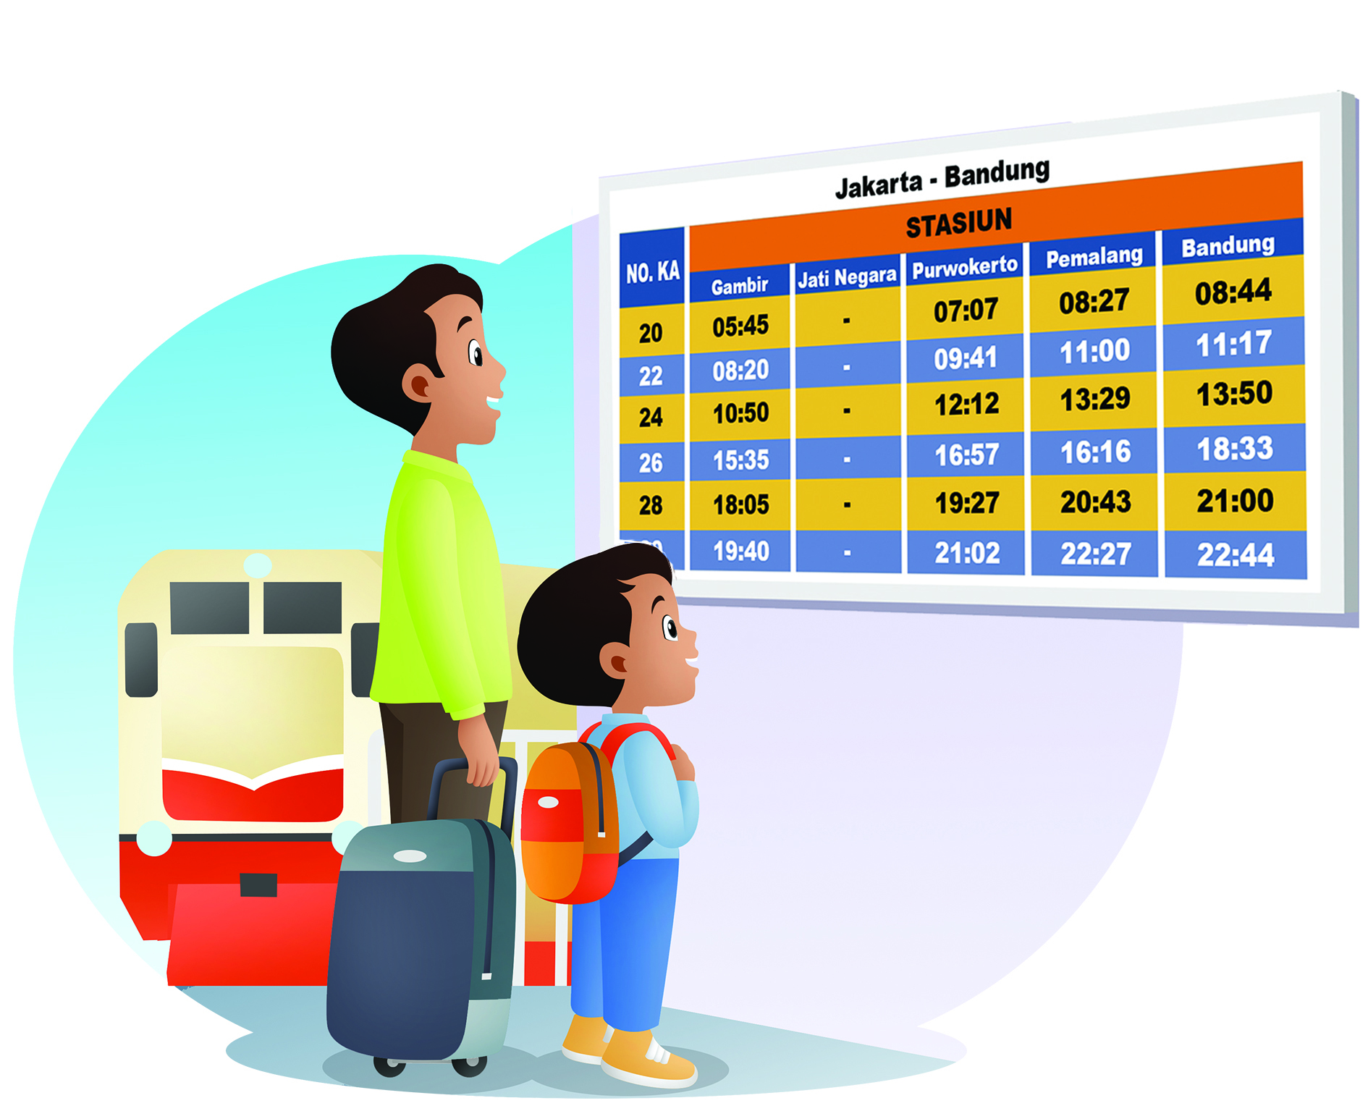
PENGUKURAN
Bab
2
TUJUAN PEMBELAJARAN:
Membaca dan menulis tanda waktu.
Menentukan lama waktu suatu kejadian.
Menentukan, membandingkan, dan mengurutkan panjang benda dengan satuan tak baku dan baku.
Menentukan jarak dengan satuan baku.
Menentukan, membandingkan, dan mengurutkan berat benda dengan satuan tak baku dan baku.
Menentukan luas dan volume benda dengan satuan tak baku.

Slide 3


A. Pengukuran Waktu
Membaca dan Menulis Tanda Waktu
5 menit
Cara membaca:
5 menit
Pukul delapan lebih tiga puluh menit
atau setengah sembilan.
5 menit
Cara menulis:
5 menit
Pukul 08.30
Jarum pendek menunjuk antara bilangan 8 dan 9
5 menit
5 menit

Slide 4
Jarum pendek menunju antara bilangan 1 dan 2
5 menit
5 menit
Cara membaca:
Pukul satu lebih dua puluh menit.
5 menit
5 menit
Cara menulis:
Pukul 01.20
Pukul 01.00 siang ditulis 13.00
Pukul 02.00 siang ditulis 14.00
Pukul 03.00 sore ditulis 15.00
dan seterusnya.
Cara menulis jam setelah pukul 12.00

Slide 5
Menentukan Lama Waktu
Satuan waktu
Jam
Menit
Detik
Hari
Hubungan antarsatuan waktu
1 hari = 24 jam 1 jam = 3.600 detik
1 jam = 60 menit 1 menit = 60 detik
Contoh:
20 menit setelah pukul 09.20
5 menit
5 menit
5 menit
5 menit
Jadi, 20 menit setelah pukul 09.20 adalah pukul 09.40.
09.20
09.25
09.30
09.35
09.40

Slide 6
Contoh:
15 menit sebelum pukul 11.10
5 menit
5 menit
5 menit
Jadi, 15 menit sebelum pukul 11.10 adalah pukul 10.55.
10.55
11.00
11.05
11.10
Ibu berangkat ke pasar pukul 07.15.
Ibu tiba di pasar pukul 07.35.
Berapa menit waktu perjalanan Ibu ke pasar?
Jadi, waktu perjalanan Ibu ke pasar adalah 20 menit.
20 menit

Slide 7

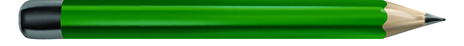

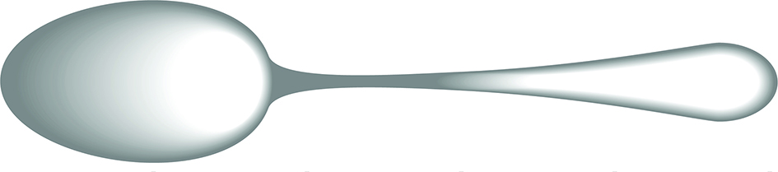
B. Pengukuran Panjang
Satuan Tak Baku
Contoh satuan tak baku: korek api, klip kertas, dan sebagainya.
Panjang sisir = 4 korek api
Panjang pensil = 2 korek api
Panjang sendok = 3 korek api

Slide 8
Panjang sisir = 4 korek api.
Panjang pensil = 2 korek api.
Sendok lebih panjang dari pensil.
Sendok lebih pendek dari sisir.
Urutan benda dari yang terpanjang adalah :
sisir, sendok, pensil.
Panjang sendok = 3 korek api.
Urutan benda dari yang terpendek adalah :
pensil, sendok, sisir.

Slide 9
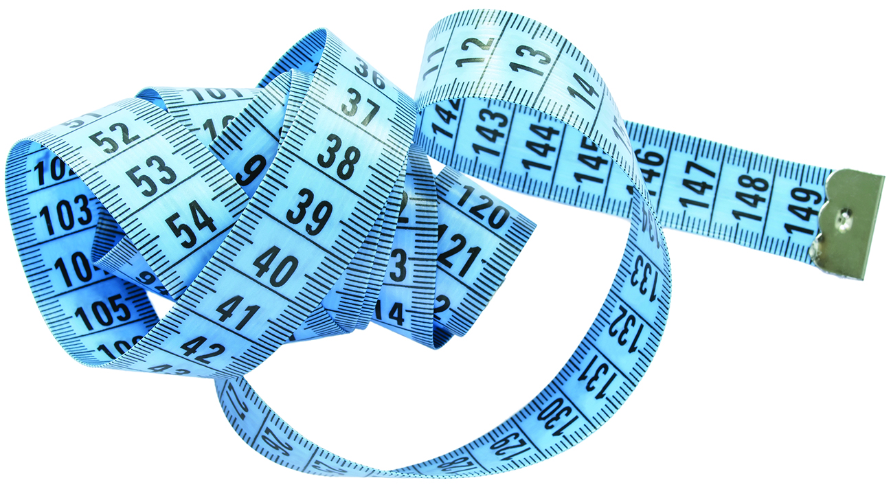
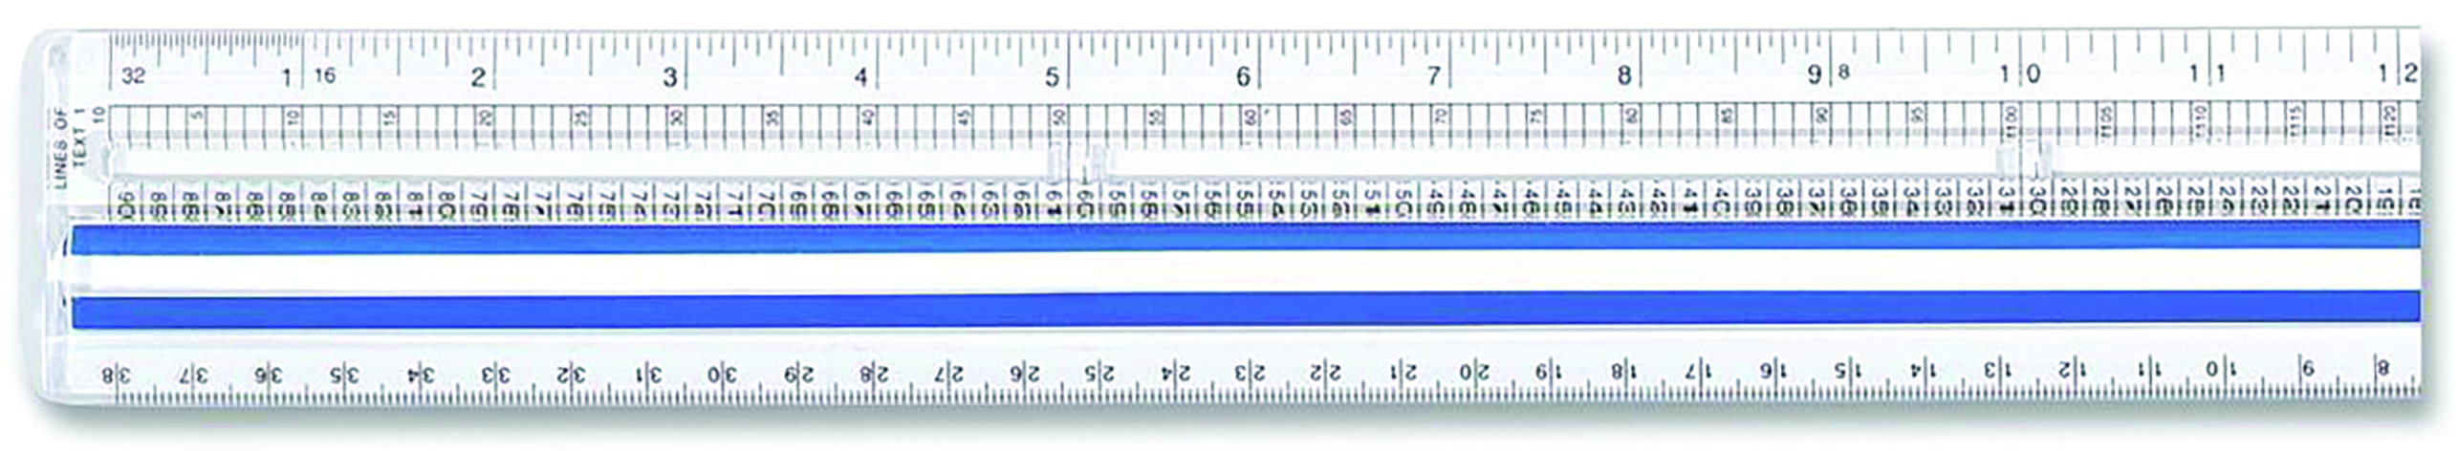
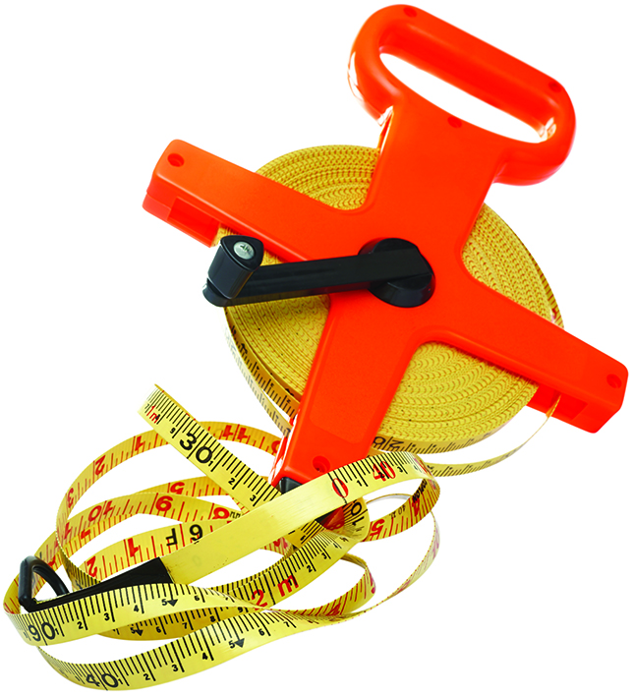
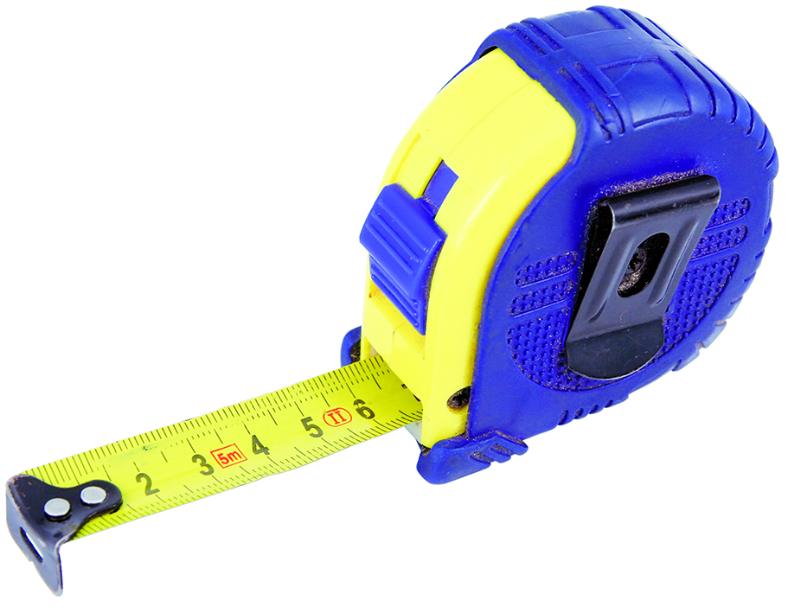
Alat Ukur Panjang Baku
Penggaris
Meteran kain
Meteran rol kecil
Meteran rol besar

Slide 10
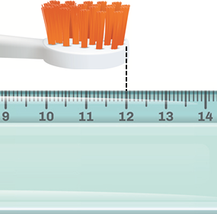
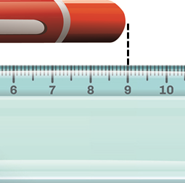
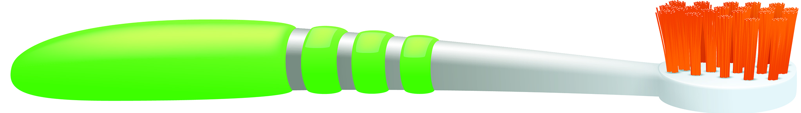
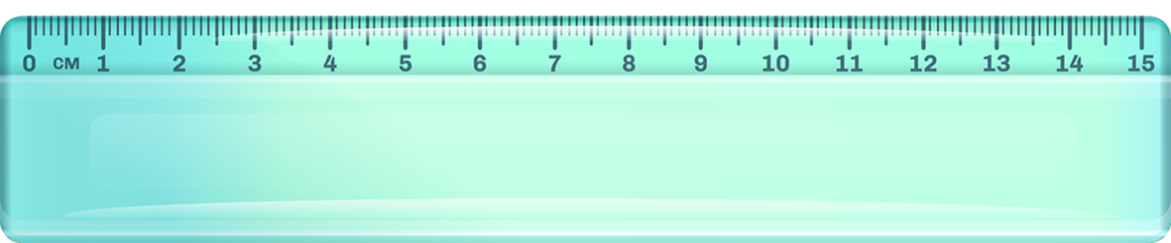
Contoh:
Panjang sikat gigi = 12 cm.
Panjang krayon = 9 cm.

Slide 11
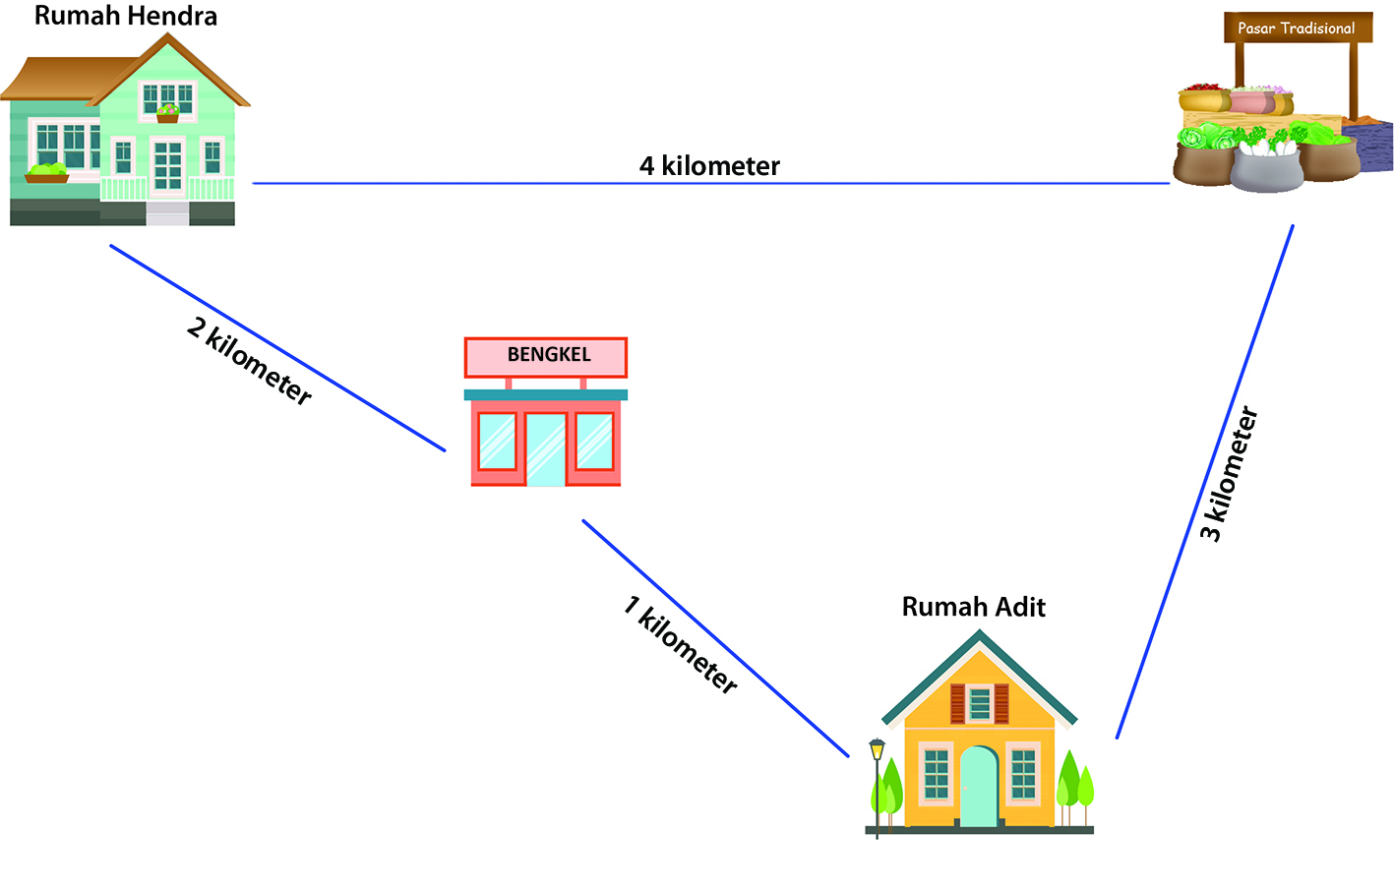
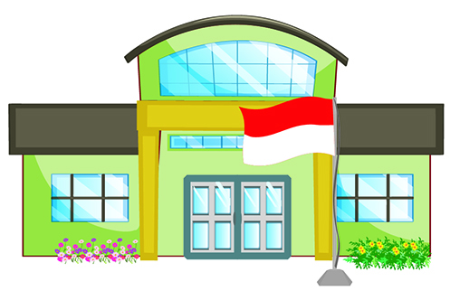
Mengukur Jarak dengan Satuan Tak Baku
Jarak merupakan panjang antara dua tempat.
Satuan Jarak
Meter (m)
Kilometer (km)
1 km
3 km
Rumah Fadil
Sekolah
Pasar
Jarak rumah Fadil ke sekolah adalah 1 km.
Jarak sekolah ke pasar adalah 3 km.
Jarak rumah Fadil ke pasar adalah 1 km + 3 km = 4 km.

Slide 12
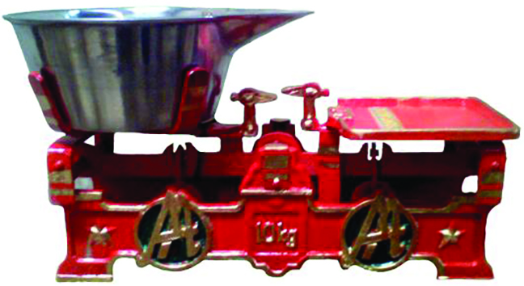
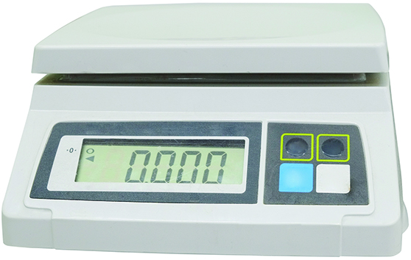
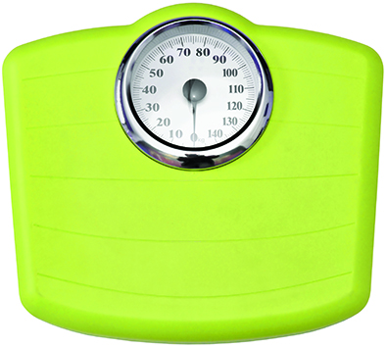
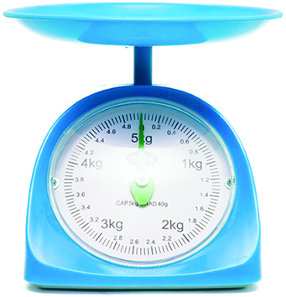
C. Pengukuran Berat
Alat untuk mengukur berat adalah timbangan.
Ada beberapa macam timbangan, yaitu:
Timbangan
pasar
Timbangan
digital
Timbangan
badan
Timbangan
rumah tangga

Slide 13
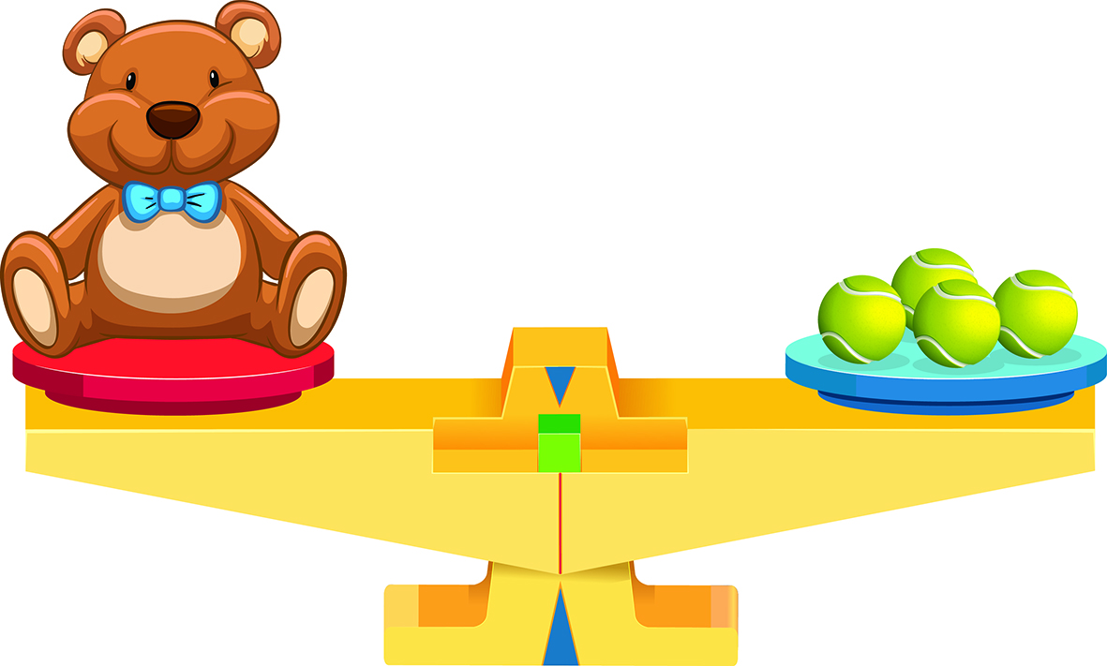

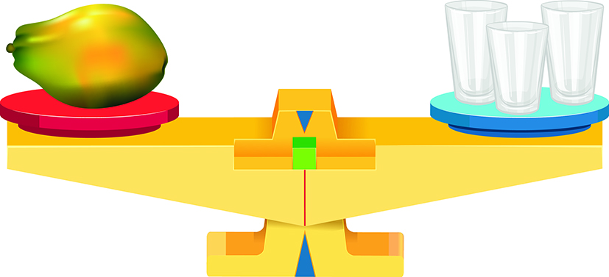
Pengukuran Berat dengan Satuan Tak Baku
Contoh
1
2
3
1
2
3
Berat boneka = 3 gelas.
Berat pepaya = 3 botol.

Slide 14
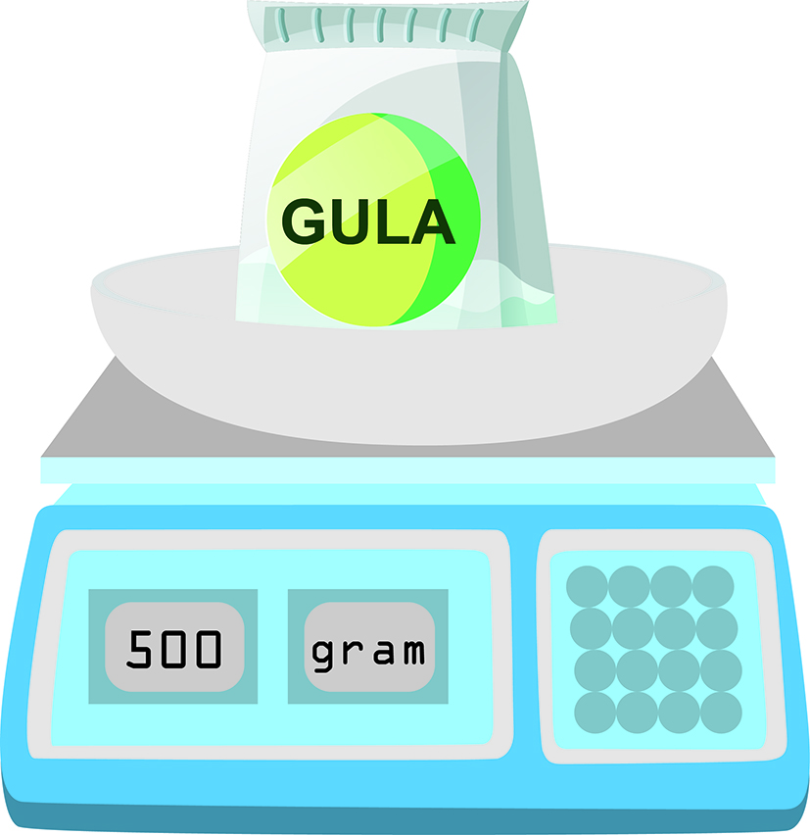
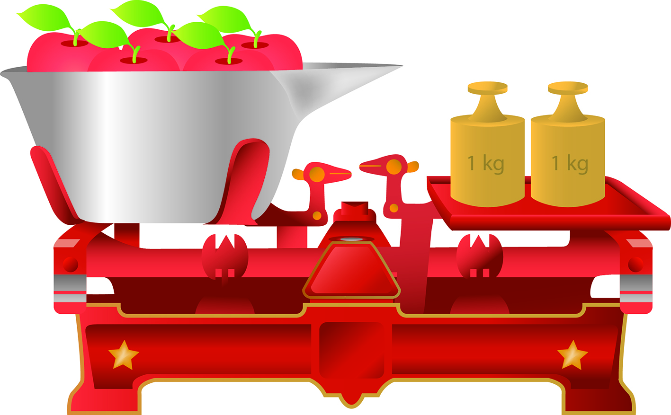
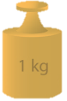
Pengukuran Berat dengan Satuan Baku
Satuan Berat
Gram (gr)
Kilogram (kg)
Contoh
800
Berat apel = 3 kg.
Berat gula = 800 gram.

Slide 15
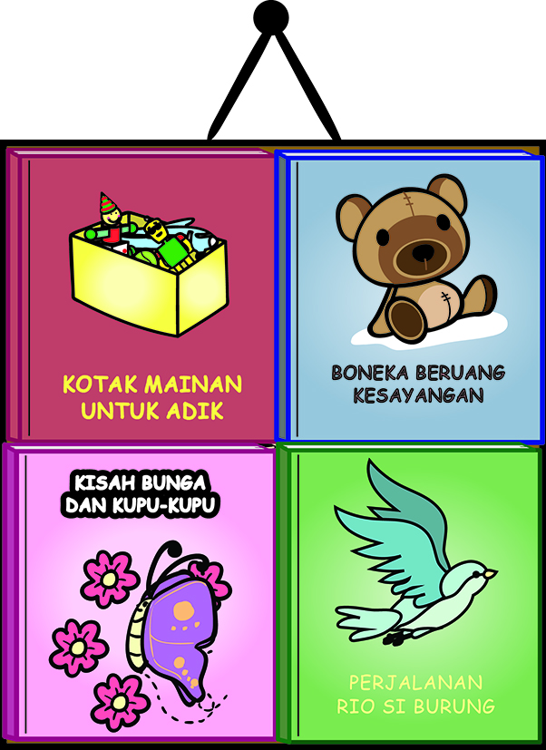
D. Pengukuran Luas dan Volume
Pengukuran Luas dengan Satuan Tak Baku
Satuan Luas
Tak Baku
Kertas origami
Buku
Contoh
Kertas origami
Luas pigura foto = 4 kertas origami.

Slide 16
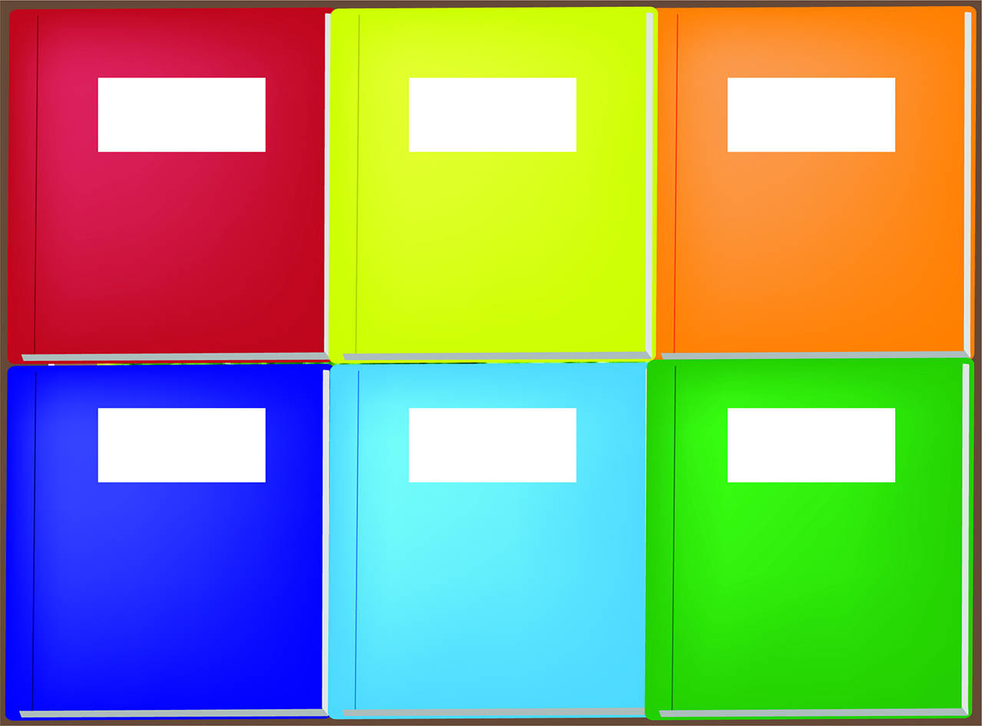
Contoh
Buku gambar
Luas pigura foto = 2 buku gambar.

Slide 17
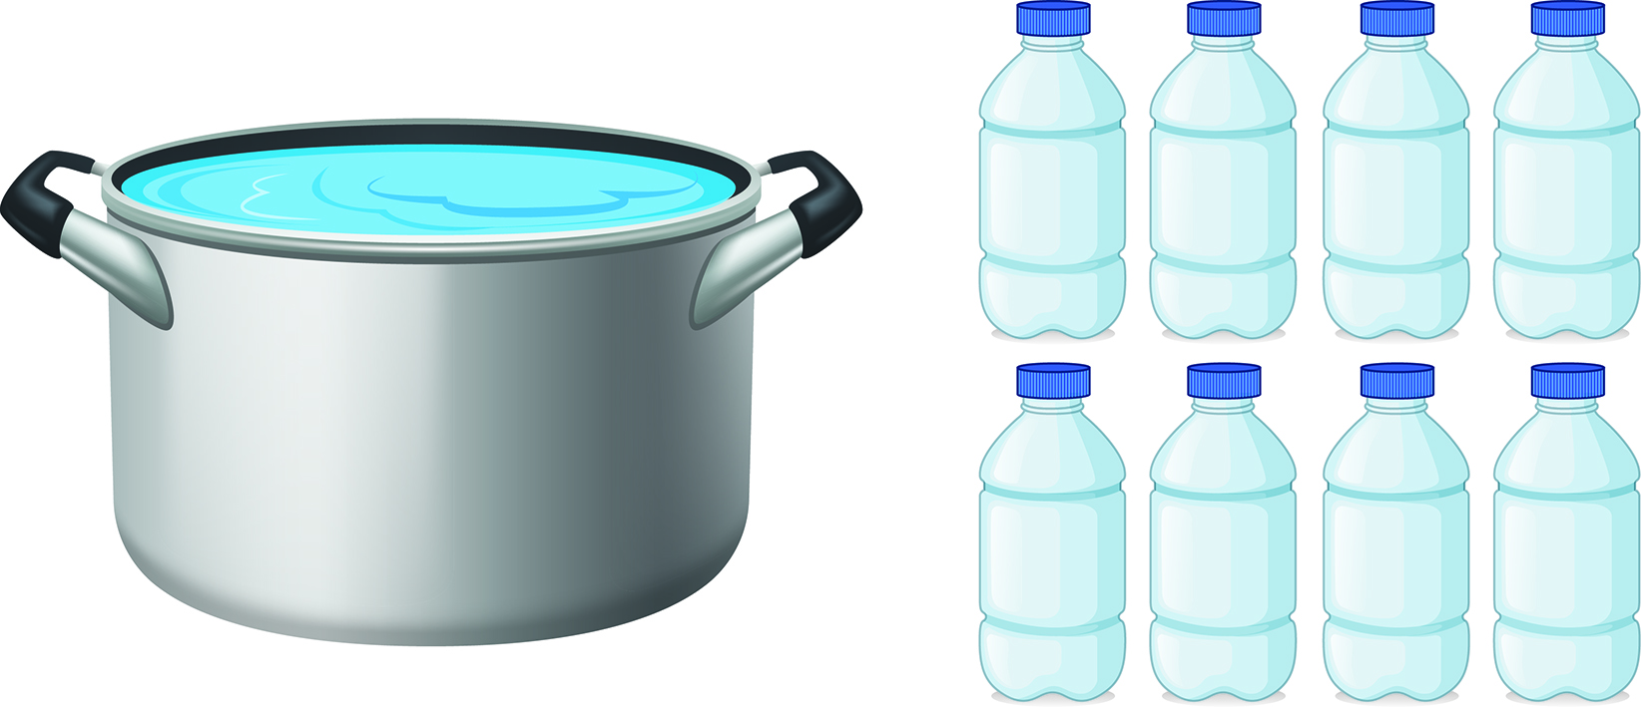
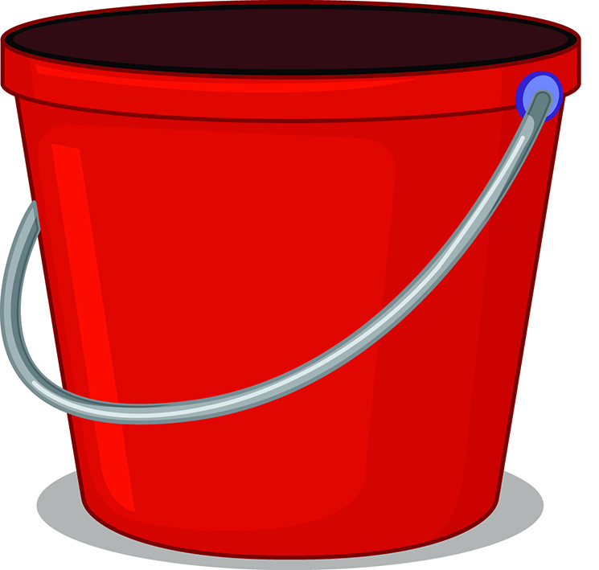
Pengukuran Volume dengan Satuan Tak Baku
Volume adalah banyak ruang dari sebuah benda.
Contoh satuan
volume tak baku
gelas
gayung
botol
Contoh
Volume 1 ember = 10 botol.

